Slide 2
Тема классного часа
А что такое гражданин? - Отечества достойный сын.
Н.А. Некрасов

Slide 3
Правила ведения дискуссии
Каждый участник имеет возможность высказать своё мнение.
«Обсуждаются идеи, а не личности.
Правило поддержки. Важно быть внимательным к высказываниям другого, стараться понять смысл его мнения, поддерживать тех, кому сложно говорить публично.
Говори по теме, ясно и чётко, старайся отражать суть проблемы.
Критикуя – предлагай.

Slide 4
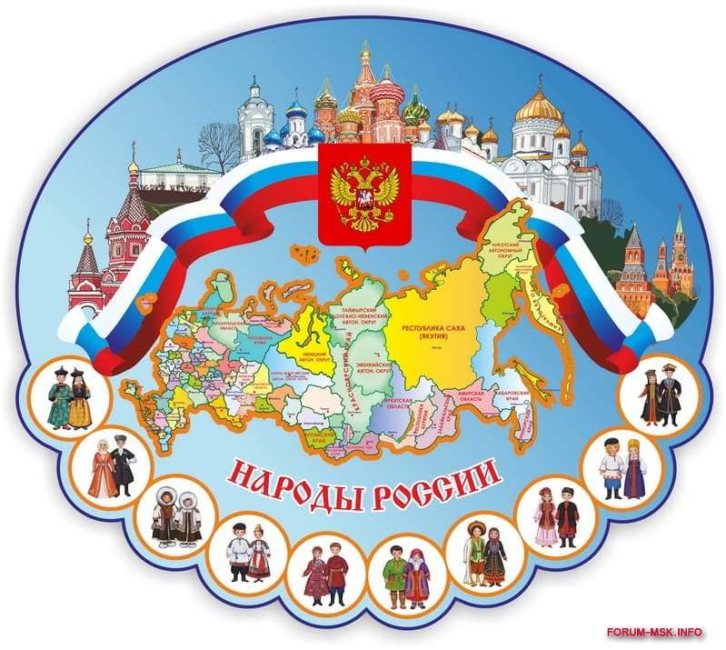
Россия сегодня
85 субъектов Федерации: 22 республики, 9 краев, 46 областей, 3 города федерального значения, 1 автономная область, 4 автономных округа.
21 республика
6 краёв
49 областей
1 автономная область
10 автономных округов
3 города федерального значения (Москва, Санкт-Петербург, Севастополь)
Россия – многонациональная страна. В ней проживает более 190 национальностей и народностей.

Slide 5
ГРАЖДАНИН -
Лицо, принадлежащее к постоянному населению данного государства, пользующееся его защитой и наделённое совокупностью прав и обязанностей.
(Словарь С. Ожёгова)

Slide 7
Конвенция о правах ребёнка
«Ребёнок, школьник – это, прежде всего, человек, то есть живое существо, обладающее даром мысли и речи, способностью создавать и использовать орудия труда, создавать себе и другим настроение. Ребёнок независимо от возраста, характера, успеваемости – ЛИЧНОСТЬ, то есть член общества, имеющий права и обязанности перед собой и другими».

Slide 8
Право на жизнь
Право на свободу и личную неприкосновенность
Право на неприкосновенность частной жизни
Право определять и указывать свою национальную принадлежность
Право на пользование родным языком

Slide 9
Обязанности детей в Российской Федерации
Соблюдать Конституцию Российской Федерации.
Уважать права, честь и достоинства других лиц.
Уважать государственные символы страны.
Заботиться о сохранности исторического и культурного наследия .
Беречь памятники истории и культуры.
Сохранять природу и бережно относиться к природным богатствам.

Slide 10
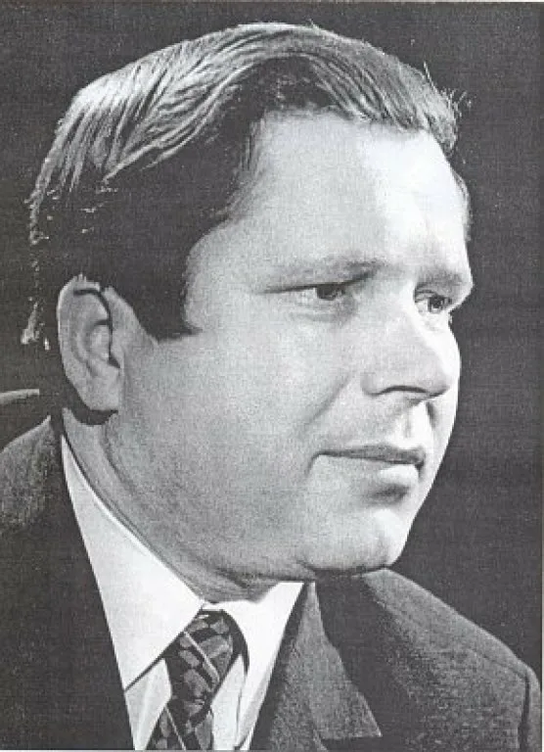

Slide 12
Я – гражданин России!
И, значит, я обязан
Её законы свято соблюдать,
Беречь природу, хорошо учиться,
А, если нужно, от врагов спасать.
Я – гражданин России!
Горжусь я этим званьем.
Моя Россия – гордость ты и честь.
Моя Россия – страна родная,
Как хорошо,
Что родился я здесь!

